Slide 1
SpiroBird
IoT digitalni spirometar u obliku igre u stilu Flappy Bird
Razvoj ugradbenih sustava · ak. god. 2025./2026. · Tehničko veleučilište u Zagrebu
Hrvoje Renato Šokčić — razvoj softverskog rješenja
Ivan Benčić — simulacija Domagoj Lepen — testiranje
Sven Gavranović — dokumentacija

Slide 2
Problem i motivacija
• Poticajna spirometrija = standardna respiratorna vježba (rehabilitacija, KOPB, postoperativno)
– vježbe su monotone → pacijenti ih preskaču
– mehanički spirometri (kuglice) ne daju mjerljive podatke
• Ideja: pretvoriti vježbu u igru s mjerljivim, trajno pohranjenim rezultatima
• Korisnik 'dahom' upravlja pticom — cilj: stabilan protok u medicinskoj zoni
– pragovi 600 / 900 / 1200 ml/s preuzeti iz medicinskih smjernica
– uspjeh = protok 900–1200 ml/s stabilno NEPREKIDNO 5 sekundi
– protok > 1200 ml/s = trenutni neuspjeh
• U prototipu dah emulira potenciometar — signalni put identičan stvarnom senzoru protoka

Slide 3
Arhitektura sustava
dva fizička ESP32-S3 + backend
• CONTROLLER / MASTER (ESP32-S3-N16R8)
– jedini izvor istine: senzor, logika vježbe, aktuatori, Wi-Fi, NVS
• DISPLAY / SLAVE (ESP32-S3 + 2.8" ILI9341V + kapacitivni touch)
– isključivo renderira primljeno — ne spaja se na Wi-Fi, nema touch izbornike
• ESP-NOW broadcast 40 Hz (48 B paket: magic + verzija + seq + checksum)
• BACKEND: Node.js/Express + dashboard — javno na spirobird.onrender.com
– HTTP POST rezultata SAMO nakon završetka pokušaja, timeout 1500 ms
• Offline-first: bez Wi-Fi-ja i servera igra radi potpuno normalno
CONTROLLER / MASTER (ESP32-S3)
potenciometar · motor · LED · logika vježbe
Wi-Fi + NVS · izvor istine
ESP-NOW 48 B @ 40 Hz
HTTPS POST (nakon pokušaja)
DISPLAY / SLAVE
2.8" TFT + touch
channel scan/lock
samo render
BACKEND
Node.js / Express
spirobird
.onrender.com
Display se NIKAD ne spaja na Wi-Fi — samo sluša ESP-NOW

Slide 4
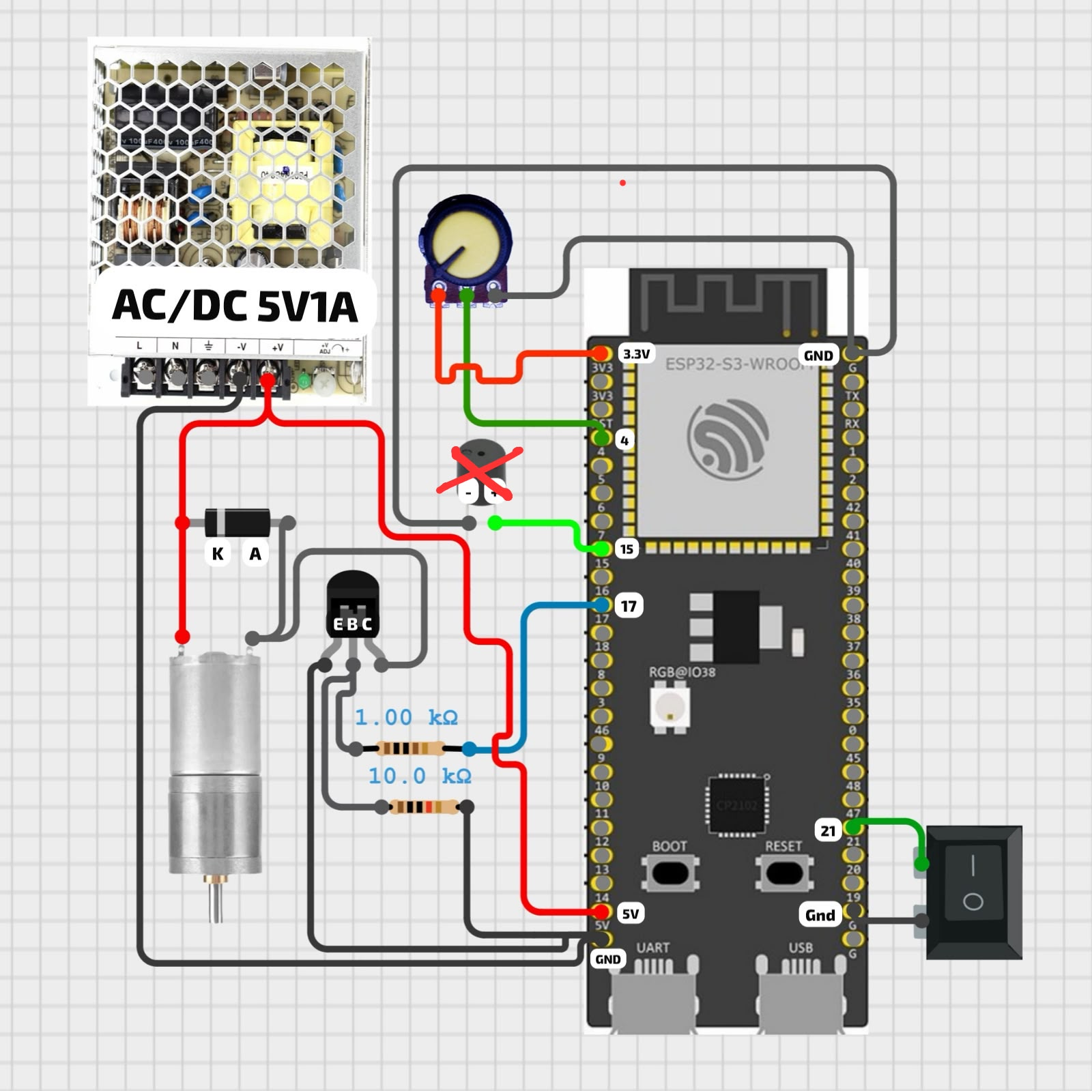
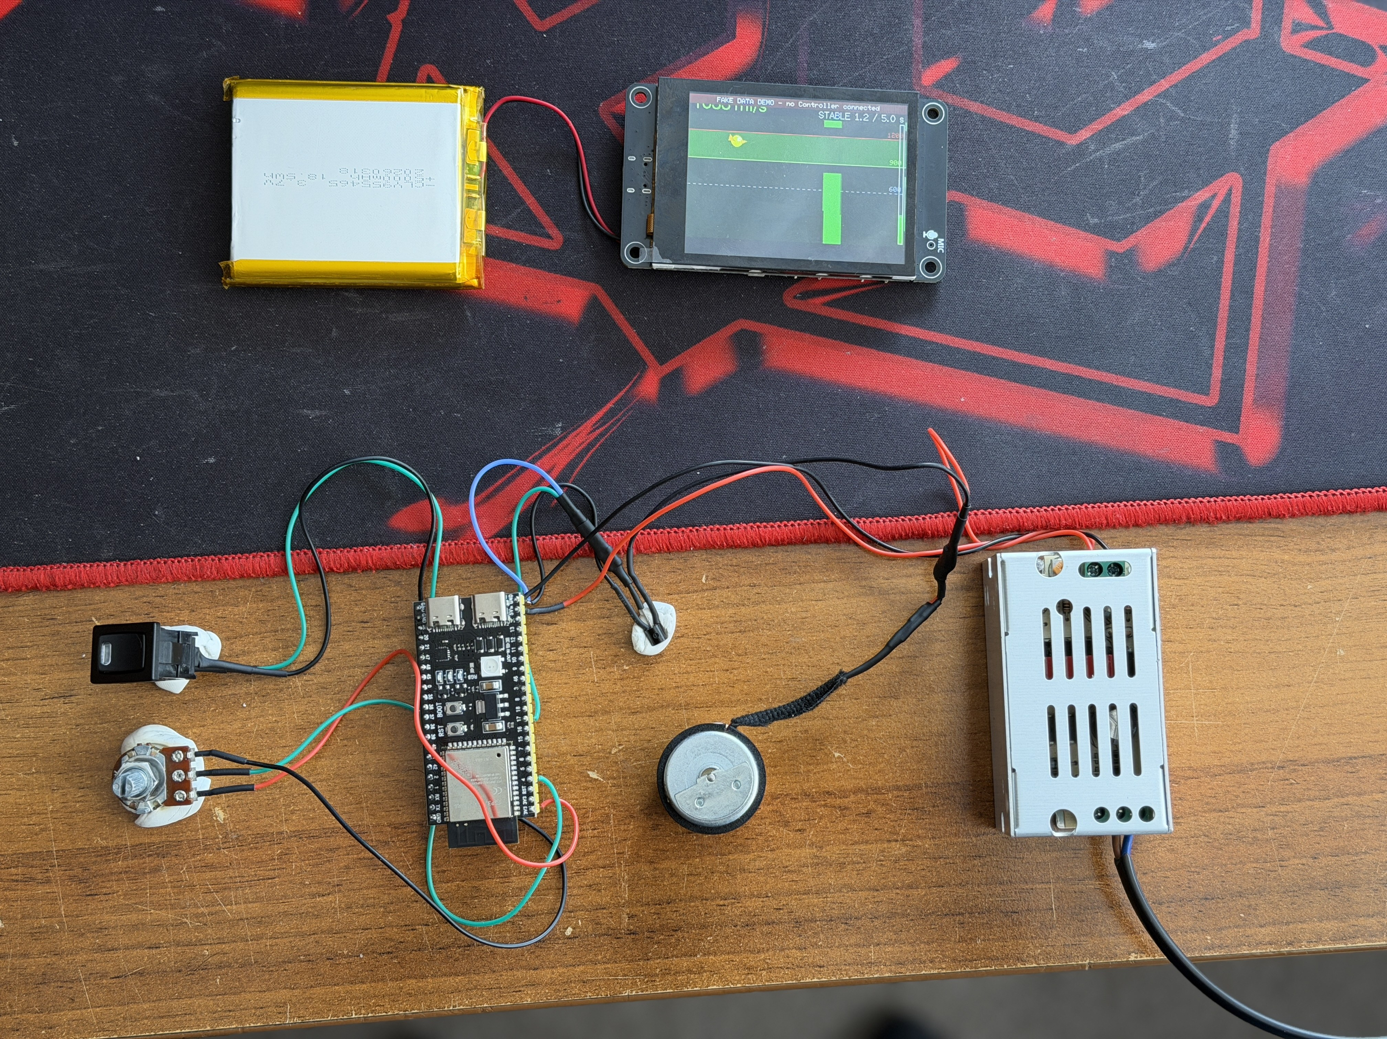
Hardver i ožičenje
• Potenciometar B10K → ADC GPIO4 (emulator protoka daha)
• Vibro motor preko NPN 2N2222A: 1 kΩ baza, 10 kΩ pull-down, flyback dioda
• Wake gumb GPIO21 (start / skip portala / buđenje iz deep sleepa — RTC EXT0)
• Onboard WS2812 RGB LED — statusna indikacija stanja
• Napajanje 5 V / 1 A, zajednički GND; motor (3 V) na 5 V samo u kratkim pulsevima

Slide 5
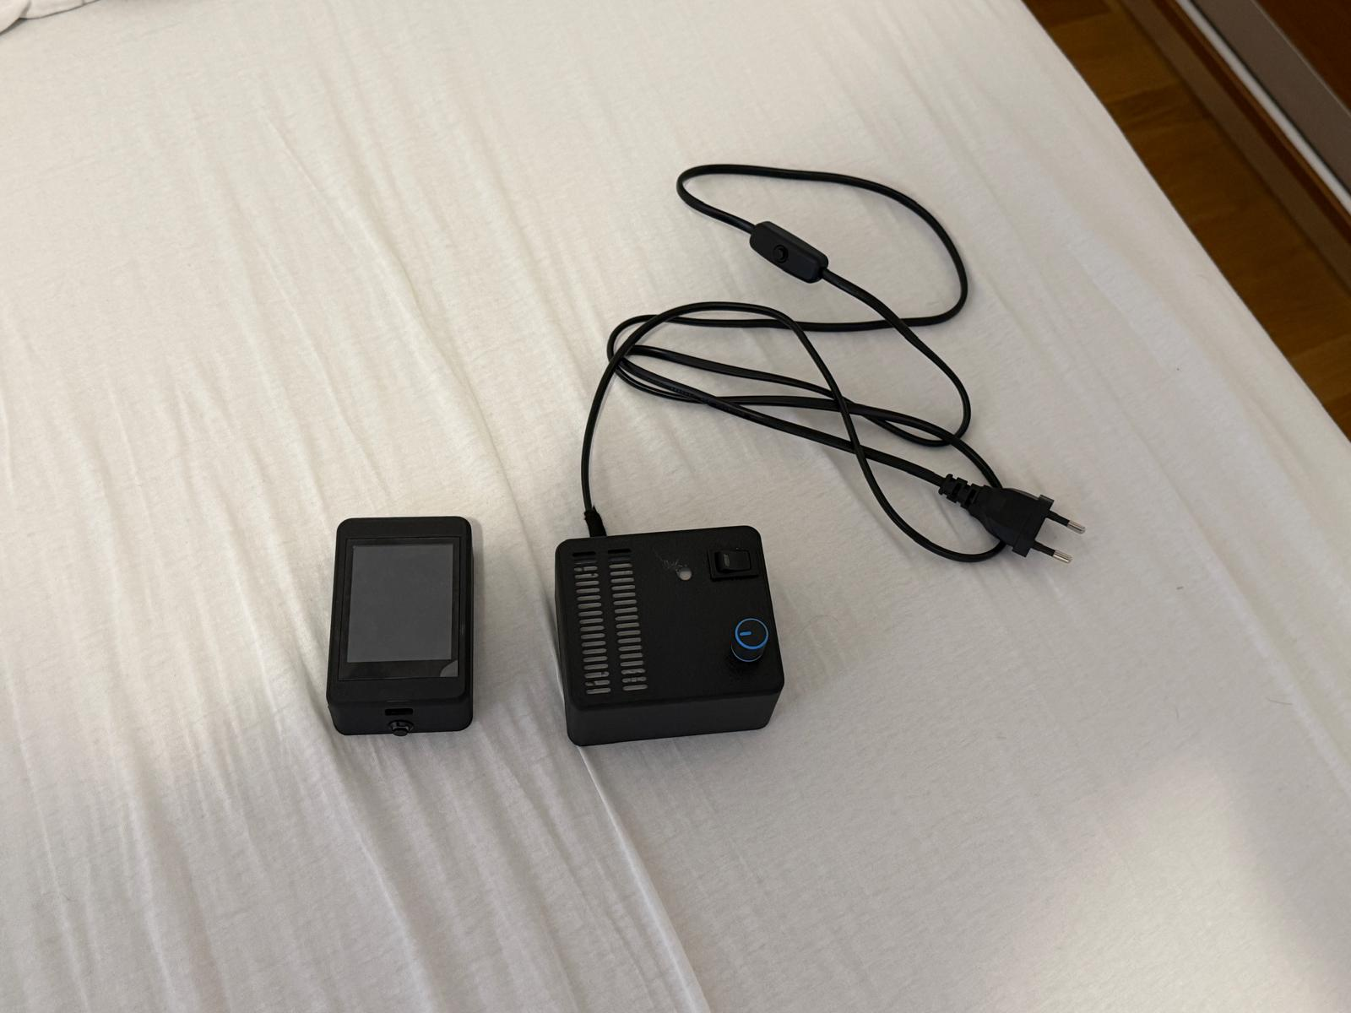
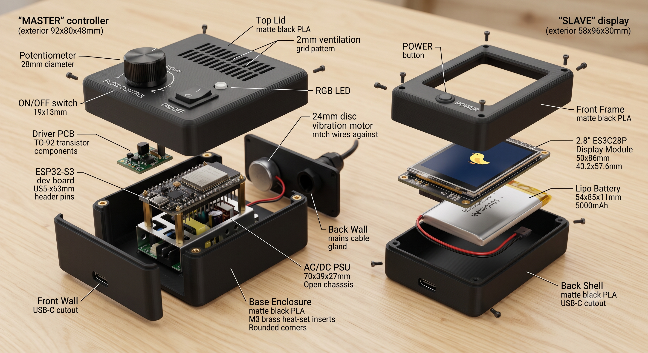
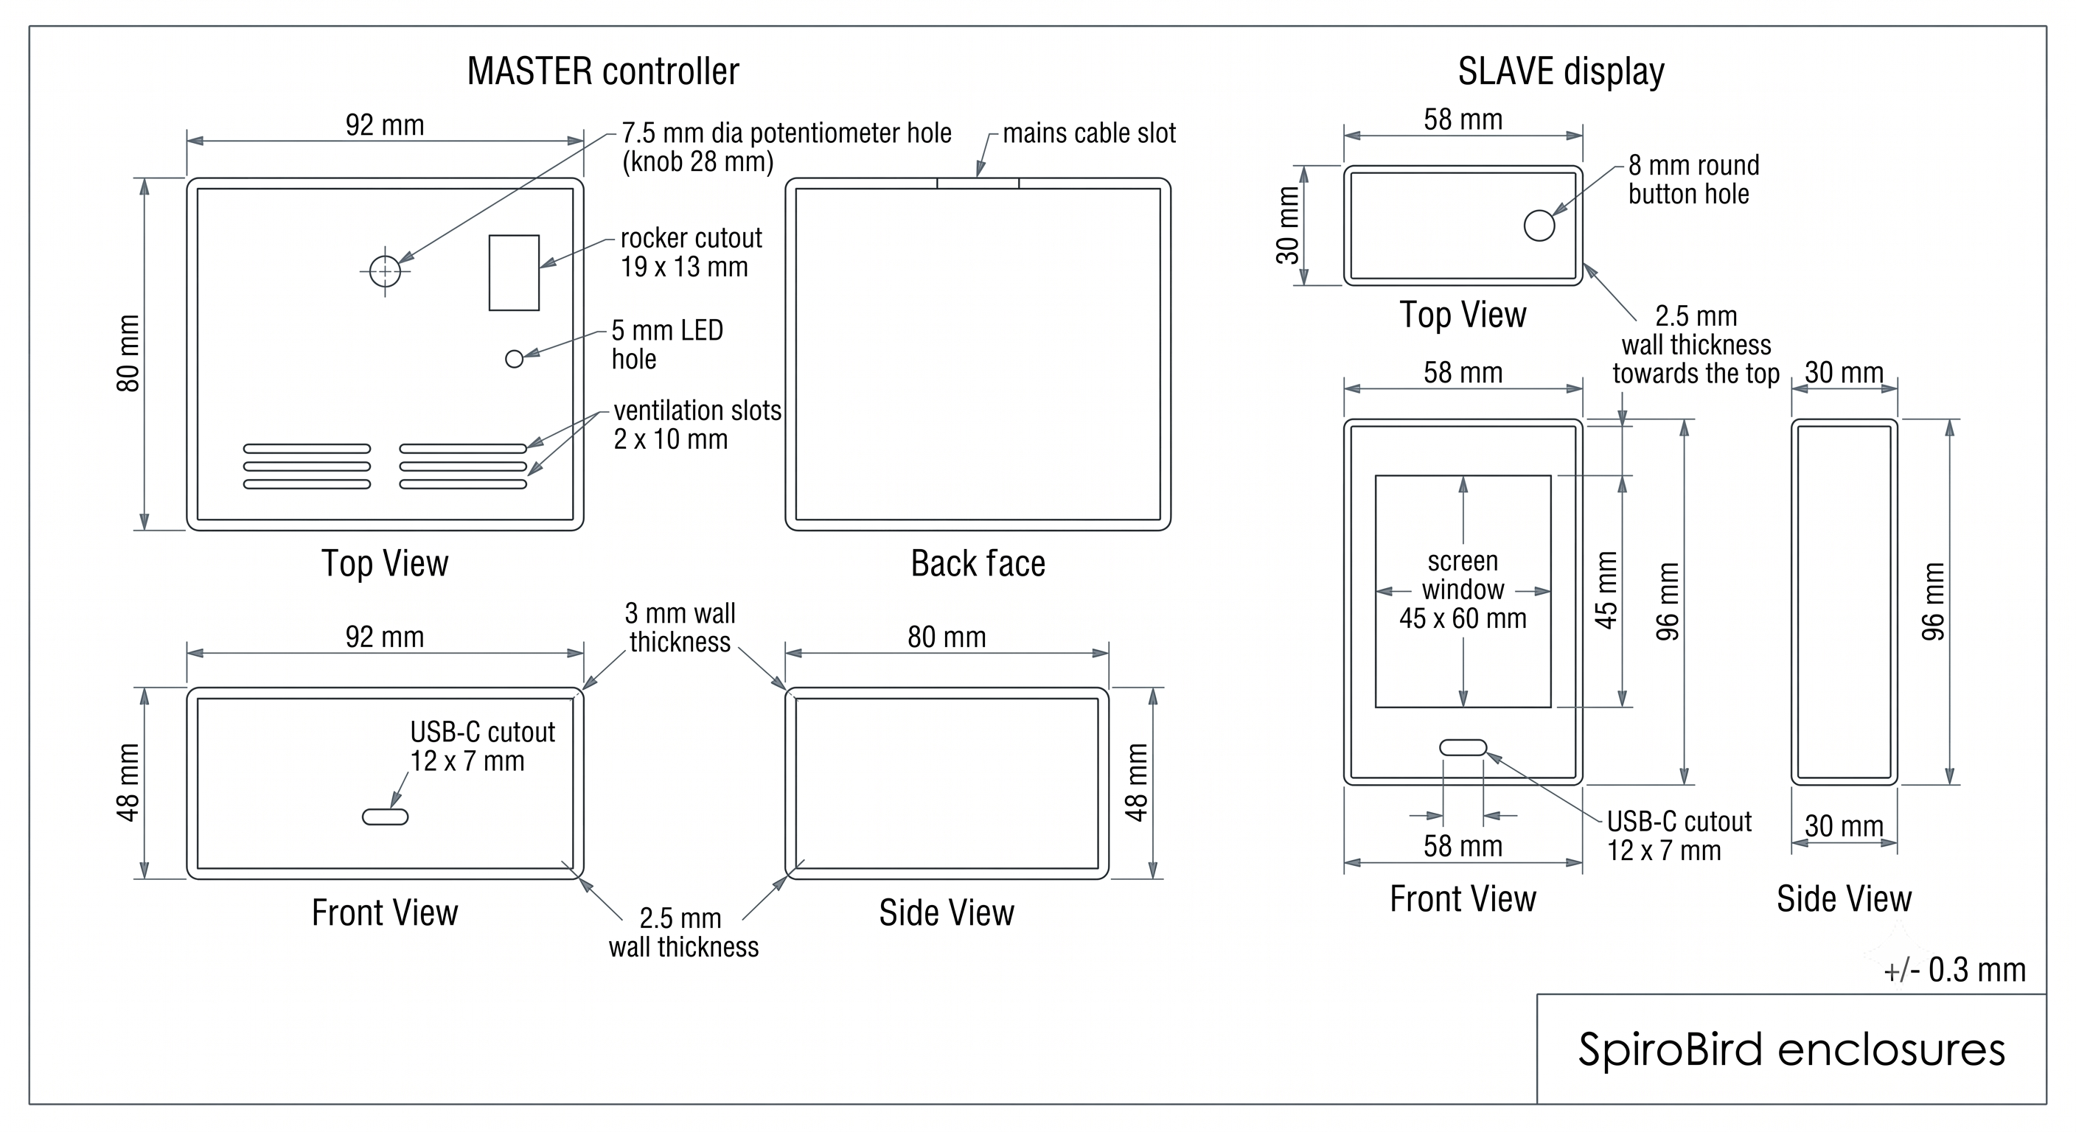
3D printano kućište
MASTER 92×80×48 mm
SLAVE 58×96×30 mm
matte crni PLA

Slide 6
Obrada signala
ADC → protok u ml/s, 100 Hz
• Uzorkovanje 100 Hz, usrednjavanje 4 uzorka, korisni ADC raspon 200–3900
• Kalibracija s fiksnim centrom: knob u zoni 1700–2300 držan 2 s → nul-točka = 2000
– display uživo navodi korisnika: 'turn UP / turn DOWN / hold it right there!'
• Deadzone ±70 → otklon se linearno mapira u 0–1400 ml/s
• EMA filter (α = 0.20) — uklanja šum bez osjetnog kašnjenja
• Stabilnost: ring buffer 500 ms, peak-to-peak varijacija < 180 ml/s
• Volumen numeričkom integracijom: V += protok × dt
– izmjereni šum na hardveru: p2p < 2 ml/s — izvrsno

Slide 7
Logika vježbe — state machine
• IDLE → CALIBRATING → READY → ACTIVE → SUCCESS / FAIL → RESULT → IDLE (+ SLEEP)
• Svaka tranzicija se ispisuje na serijsku konzolu (dijagnostika)
• ACTIVE: integracija volumena, praćenje max/prosjeka, stable timer 0→5000 ms
– FAIL_OVER_1200: filtrirani > 1200 ili sirovi > 1250 (zaštita od šiljaka)
– FAIL_TIMEOUT: pokušaj dulji od 60 s
• Nova runda: pomak knoba (uz re-arm na mirovanju) ili gumb (puna rekalibracija)
• Bez blokirajućeg delay() u cijeloj logici — millis() raspoređivanje
• ISR-ovi postavljaju samo volatile zastavice (siguran ISR dizajn)

Slide 8
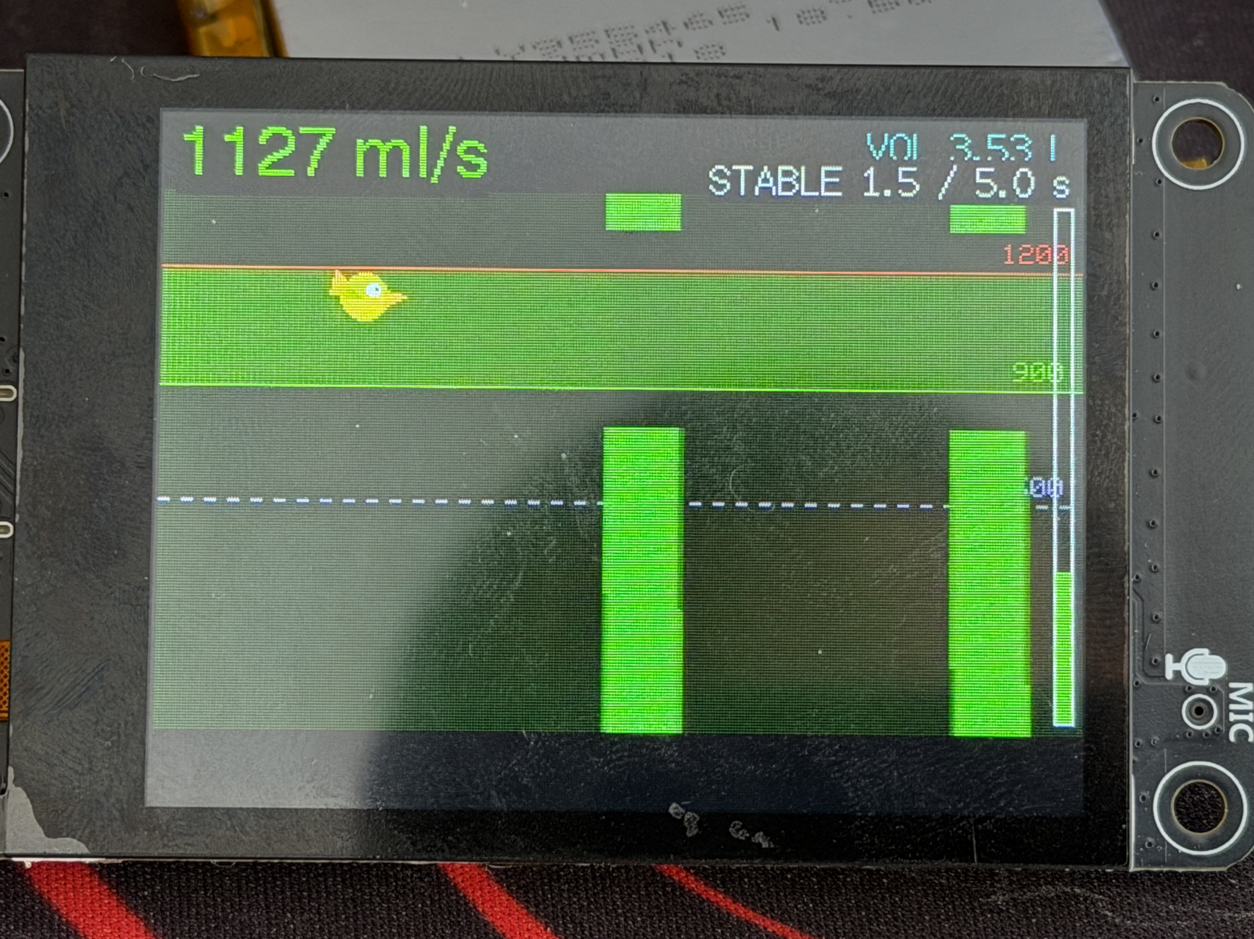
ESP-NOW komunikacija
bez uparivanja MAC adresa
• Broadcast FF:FF:FF:FF:FF:FF, 40 Hz — Display ne treba nikakvu konfiguraciju
• Problem: ESP-NOW mora biti na istom kanalu kao Wi-Fi Controllera
– Controller: kanal prati Wi-Fi; offline = fiksni kanal 1
– Display: skenira kanale 1–13 (300 ms/kanal), lock nakon 3 valjana paketa
– gubitak > 1 s → NO SIGNAL; > 3 s → automatski re-scan i re-lock
• Paket 48 B: magic 0x5342, verzija, redni broj, XOR checksum
– neispravni paketi se odbacuju i broje; layout čuva static_assert na obje strane
• Display NIKAD ne ide u deep sleep — radio bi prestao slušati

Slide 9
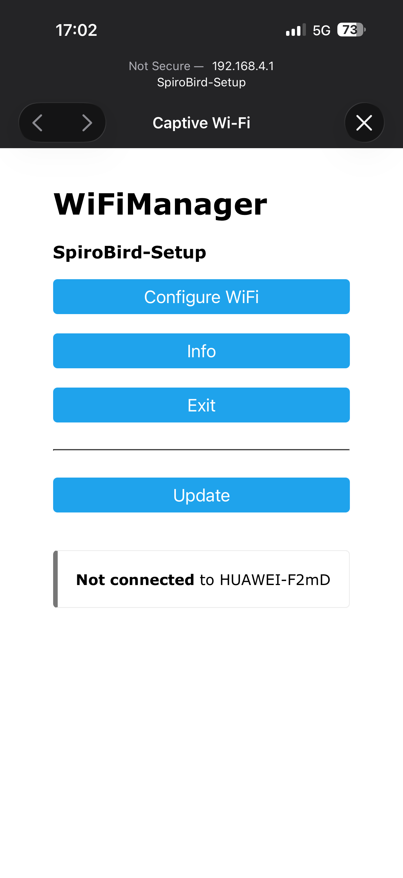
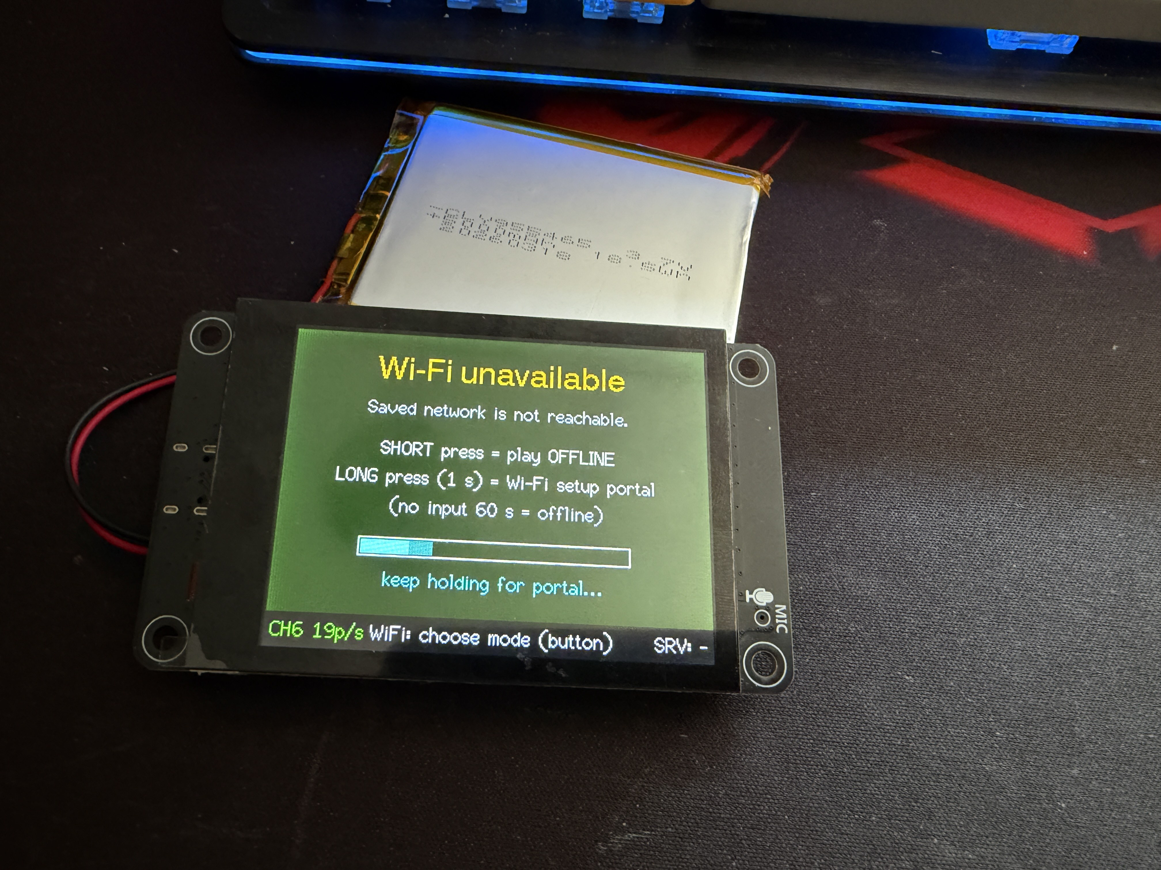
Wi-Fi provisioning
captive portal — bez hardkodiranih lozinki
• Spremljena mreža → spajanje 15 s → online
• Bez spremljene mreže → AP 'SpiroBird-Setup' + captive portal (192.168.4.1)
– Display istovremeno prikazuje upute (status stiže ESP-NOW-om!)
• Spremljena mreža nedostupna → korisnik bira na gumbu:
– kratki pritisak = igraj OFFLINE · dugi (1 s) = otvori portal
– display crta progress bar držanja gumba uživo
• Gumb držan pri uključivanju → portal odmah (promjena mreže)
• Gubitak veze u radu: max 2 pokušaja pa trajni offline (štiti ESP-NOW kanal)
• OFFLINE je deterministično, terminalno stanje — demo se ne može 'zaglaviti'

Slide 10
Igra na displayu
LovyanGFX · 30 FPS · double buffering
• Full-screen sprite 320×240 @ 8bpp (76.8 KB) → bez treperenja, 1 SPI push po frameu
• Ptica prati filtrirani protok s inercijom (spring + damping fizika)
• Linije 600/900/1200, ciljni koridor, kozmetičke cijevi, stability bar 0–5 s
• HUD: protok, volumen, stable timer + Wi-Fi/server status (javlja Controller)
• Ekrani za sva stanja: kalibracija s coachingom, uspjeh/neuspjeh, rezultat, sleep…
• Fake-demo mod: bez Controllera nakon 8 s vrti cijelu demo partiju (testiranje)
• Pseudo sleep: 1 min → dim, +15 s → backlight off; buđenje DODIROM ili aktivnošću

Slide 11
Haptika i statusna indikacija
• Vibracijski motor (pattern engine, non-blocking):
– upozorenje (izlazak iz zone / blizu 1200): 300 ms
– uspjeh: 500 ms 'win' puls · neuspjeh: uzorak 3 × 600 ms
– sigurnost: tvrdi limit segmenta 1000 ms, cooldown 400 ms, pin LOW prva instrukcija boota, sinkroni boot self-test
• RGB LED po stanju:
– plava=IDLE · ljubičasta=kalibracija · žuta=READY · zelena=ACTIVE/uspjeh · crvena=FAIL
• Buzzer eliminiran nakon testiranja (neispravna komponenta) — kod ostaje iza zastavice

Slide 12
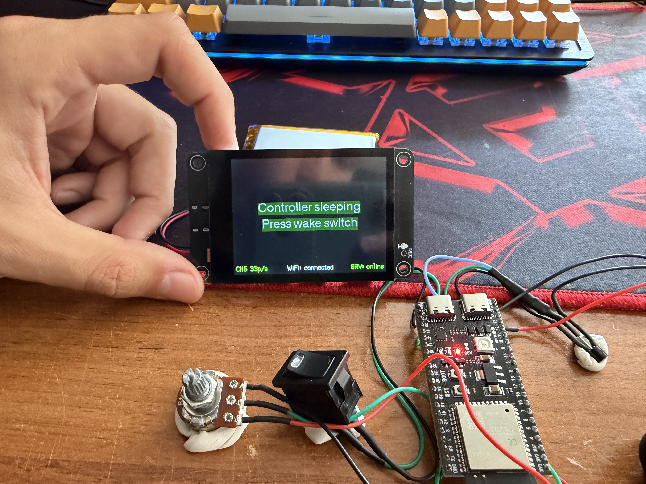
Upravljanje potrošnjom
• Controller:
– 60 s bez inputa → pseudo sleep (iz BILO KOJEG stanja)
– 3 min → pravi deep sleep (esp_deep_sleep_start)
– buđenje: gumb (RTC EXT0 — radi i iz deep sleepa), pomak knoba (debounce 50 ms)
• Display:
– 1 min → prigušenje, +15 s → backlight ugašen
– buđenje: dodir ekrana (FT6336G) ili automatski na aktivnost igre
– deep sleep NAMJERNO izostavljen — ESP-NOW prijemnik mora uvijek slušati
• Neaktivnost = isključivo input (pomak/gumb/događaji) — nijedno stanje ne drži uređaj budnim

Slide 13
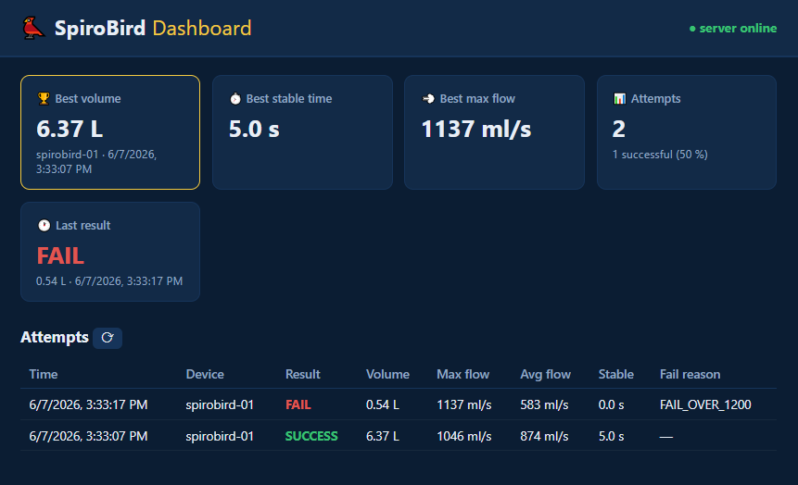
Backend i dashboard
Node.js / Express · Render.com
• REST API: /health · POST/GET/DELETE /api/results · /api/highscore
• Pohrana: results.json (atomični upisi); dokumentirano ograničenje free tiera
• Dashboard: kartice (najbolji volumen, uspješnost), tablica, auto-refresh 3 s
• JAVNO U PRODUKCIJI: https://spirobird.onrender.com
• Controller POST-a samo nakon SUCCESS/FAIL — nikad tijekom igre; timeout 1500 ms + retry

Slide 14
Verifikacija i testiranje
• Simulacija PRIJE hardvera (Python, 1:1 port logike):
– 23 unit testa: EMA, mapiranje, stabilnost, volumen, uspjeh/fail, protokol (48 B + checksum)
– 5 scenarija s ispisom tranzicija — identičan format kao firmware Serial
• Bring-up na hardveru strogo po koracima:
– senzor → aktuatori → backend → display → ESP-NOW → puna igra → sleep
– 8 pronađenih i riješenih problema — svi dokumentirani (simptom→uzrok→rješenje)
• Statistika igranja: 29 pokušaja, 66 % uspješnosti, najbolji volumen 17.5 L

Slide 15
Tri najpoučnija problema s hardvera
materijal za diskusiju
• 1. Motor se vrtio neprekidno od boota
– async puls + watchdog u loop() koji se ne vrti dok setup() blokira na Wi-Fi portalu
– pouka: sigurnosna logika ne smije ovisiti o glavnoj petlji → sinkroni self-test
• 2. Display u petlji hvata/gubi ESP-NOW signal
– Wi-Fi auto-reconnect skenira kanale i 'vuče' ESP-NOW TX kanal sa sobom
– pouka: deterministička stanja umjesto pozadinskih retrya → offline = terminalno
• 3. TFT_eSPI StoreProhibited crash na ESP32-S3
– poznati neriješeni bug biblioteke (issue #3743) — plan rizika je predvidio fallback
– pouka: za svaki rizik unaprijed imati izlaz → migracija na LovyanGFX u 1 commitu

Slide 16
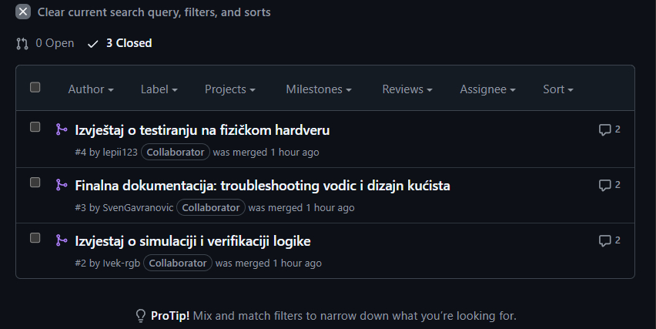
Git proces i kolaboracija
• 35+ atomičkih commitova s opisnim porukama — povijest priča razvoj uključujući bugfixeve
• Stabilan main + feature grane; branch protection (PR obavezan za merge)
• Pull requestovi s opisima, code review i merge po ulogama članova tima
• Wiki: opis zadatka, analiza zahtjeva (45+ zahtjeva), use-case + sekvencijski dijagrami, arhitektura (dijagrami razreda/stanja/aktivnosti u Mermaidu)
• docs/: plan, ožičenje, protokol, plan testiranja, izvještaji, troubleshooting
• Prezentacija (ova!) committana u repo — uključujući generator (build_pptx.py)

Slide 17
Plan demonstracije uživo
• 1. Uključivanje → kalibracija s coachingom na ekranu (CENTER the knob)
• 2. Uspješna vježba: zona 900–1200, stability bar → SUCCESS + vibracija + LED
• 3. Rezultat na javnom dashboardu (spirobird.onrender.com) u stvarnom vremenu
• 4. Neuspjeh: protok preko 1200 → crveno nebo, FAIL + 3 vibracije
• 5. Otpornost: gašenje Displaya i ponovno uključenje → automatski re-lock kanala
• 6. Sleep: 60 s mirovanja → pseudo sleep; dodir budi ekran; gumb budi Controller
– rezerva: offline mod — sve radi i bez interneta

Slide 18
Zaključak i moguće nadogradnje
• Sustav je u potpunosti implementiran i validiran na stvarnom hardveru
• Demonstrirani elementi ugradbenih sustava: ADC, prekidi + ISR zastavice, event-driven dizajn bez delay(), state machine, PWM/LEDC, NVS, watchdog guardovi, bežični protokoli, sleep modovi
• Nadogradnje:
– stvarni senzor protoka daha (diferencijalni tlak) — zamjena u jednom modulu
– korisnički profili, trajna baza, BLE aplikacija, OTA•
• Hvala na pažnji — pitanja?

